Slide 1
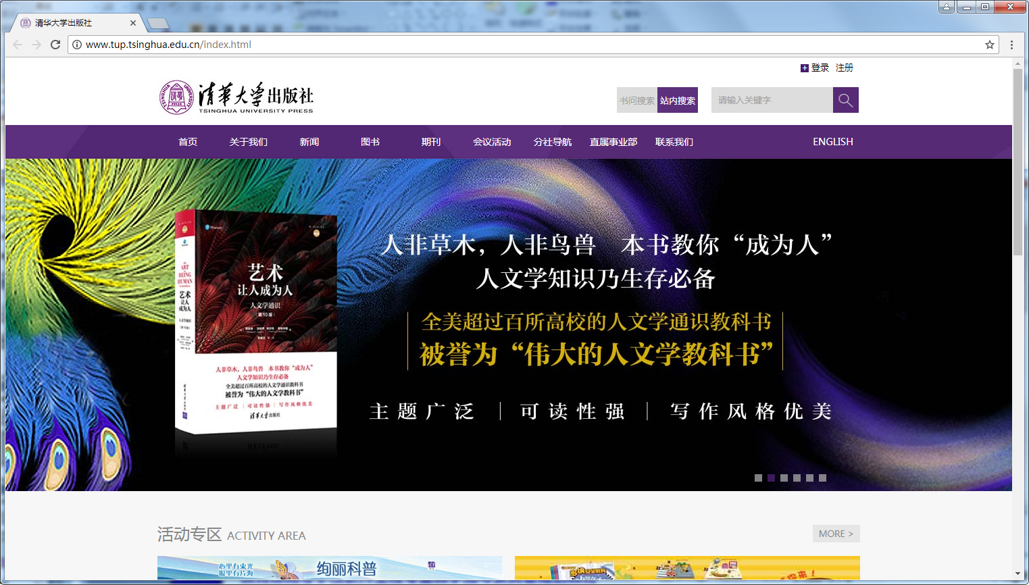
第10章 CSS+DIV页面布局（1-2课时）8
头部
导航
大图轮播
其它DIV

Slide 2
本章学习目标
主要内容：
熟练地使用DIV标记的CSS各类属性。
掌握CSS定义与引用方法，学会使用外部样式表定义页面样式。
熟悉各类常见的页面布局类型，能够写出相应的DIV结构及CSS规则。
学会使用DIV+CSS进行页面布局，能够编写HTML代码和CSS文件。

Slide 3
10.1 页面布局设计
现在所有的主流的、大型的IT企业的网站布局几乎都采用DIV、CSS技术，有些甚至采用DIV、CSS、表格混合进行页面布局。此类页面布局能够实现页面内容与表现的分离，提高网站访问速度、节省宽带、改善了用户的体验。
CSS布局的步骤大致为：首先整体上对页面进行分块，接着按照分块设计使用div标记，并理清div标记的嵌套和层叠关系，然后对各div标记进行CSS定位，最后在各个分块中添加相应的内容。

Slide 4
10.1.1 “三行模式”或“三列模式”
此模式特点是把整个页面水平、垂直分成三个区域，其中“三行模式”将页面头部、主体及页脚三部分；“三列模式”将页面分成左、中、右三个部分。分别进行DIV分区设计，写出DIV结构代码和CSS样式文件。

Slide 5
10.1.2 “三行二列”、“三行三列”模式
此模式特点是先将整个页面水平分成三个区域，再将中间区域分成两列或三列。分别进行DIV分区设计，写出DIV结构代码和CSS样式文件。

Slide 6
10.1.3 多行多列复杂模式
中央人民政府、中关村在线、淘宝网、腾讯、网易、新浪、搜狐、人民网等采用“多行三列模式”。公安部、财政部、阿里巴巴、网上超市1号店、去哪儿网、赶集网等网站采用“多行四列模式”。
分别进行DIV
分区设计，写
出DIV结构代
码和CSS样式
文件。

Slide 7
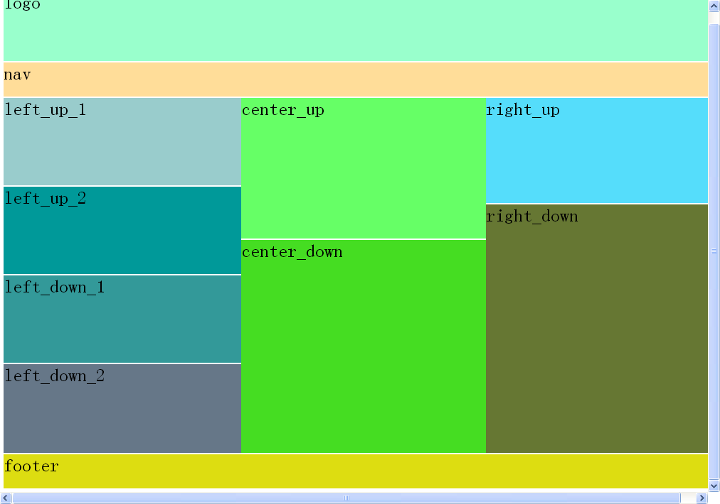
多行三列模式页面布局案例
设计步骤：1.写出DIV结构； 2.编写CSS文件

Slide 8
多行三列模式页面布局案例代码-DIV
<!-- edu_10_1_5.html -->
<!doctype html>
<html lang="en">
<head>
<meta charset="UTF-8">
<meta name="Generator" content="EditPlus®">
<meta name="Author" content="">
<meta name="Keywords" content="">
<meta name="Description" content="">
<title>多行三行模式布局</title>
<link rel="stylesheet" href="layout5.css" type="text/css">
</head>
<body>
<div id="container" class="">
<div id="header" class="">
<div id="logo" class="">logo</div>
<div id="nav" class="">nav</div>
</div>
<div id="main" class="">
<div id="left" class="">

Slide 9
多行三列模式页面布局案例代码-DIV
<div id="left_up_1" class="">left_up_1</div>
<div id="left_up_2" class="">left_up_2</div>
<div id="left_down_1" class="">left_down_1</div>
<div id="left_down_2" class="">left_down_2</div>
</div>
<div id="center" class="">
<div id="center_up" class="">center_up</div>
<div id="center_down" class="">center_down</div> </div>
<div id="right" class="">
<div id="right_up" class="">right_up</div>
<div id="right_down" class="">right_down</div>
</div></div>
<div id="footer" class="">footer</div>
</div> </body>
</html>
/* layout5.css */
*{font-size:26px;margin:0 auto;padding:0px;}
#container{width:100%;height:700px;margin:5px;}
#header{width:100%;height:150px;}
#logo{background:#99ffcc;width:100%;height:98px;
border-bottom:2px solid #FFFFFF;}

Slide 10
多行三列模式页面布局案例代码-CSS
#nav{background:#FFDD99;width:100%;height:48px;
border-bottom:2px solid #FFFFFF;}
#main{width:100%;height:500px;}
#left{width:33%;height:100%;float:left;}
#left_up_1{background:#99cccc;width:100%;height:123px;
border-bottom:2px solid #FFFFFF;}
#left_up_2{background:#009999;width:100%;height:123px;
border-bottom:2px solid #FFFFFF;}
#left_down_1{background:#339999;width:100%;height:123px;
border-bottom:2px solid #FFFFFF;}
#left_down_2{background:#667788;width:100%;height:125px;}
#center{width:34%;height:100%;float:left;}
#center_up{background:#66ff66;width:100%;height:198px;
border-bottom:2px solid #FFFFFF;}
#center_down{background:#45DD22;width:100%;height:300px;}
#right{width:33%;height:100%;float:left;}
#right_up{background:#55DDFB;width:100%;height:148px;
border-bottom:2px solid #FFFFFF;}
#right_down{background:#667733;width:100%;height:350px;}
#footer{border-top:2px solid #FFFFFF;
background:#DDDD11;width:100%;height:48px;}

Slide 11
10.2 导航菜单设计
导航菜单是网站重要的组成部分。导航菜单的设计关系着网站的可用性和用户体验，有吸引力的导航能够吸引用户去浏览更多的网站内容。设计一个优秀的页面导航菜单会给网站增色不少。作为一名Web前端开发工程师必须掌握传统的网站导航菜单设计技巧，同时也需要学习响应式导航菜单的设计方法。
网站菜单表现形式丰富多样。从菜单层次上看，可以分为一级、二级和多级菜单。从排列方式上看，可分为水平导航、垂直导航菜单。从技术实现角度上看，导航菜单通常采用无序列表、表格、超链接和样式表相结合的方法来实现，也可以使用如CSS3 Menu、jQuery等第三方插件等技术来实现。

Slide 12
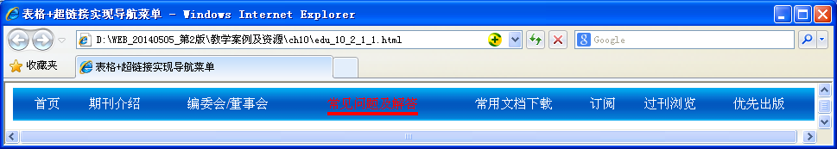
10.2.1 一级水平导航菜单
1. 采用“表格+超链接”来设计
使用表格布局设计一级导航菜单非常容易而且布局均匀，根据导航栏目数量确定表格的列数。采用1行10列表格，第1、第10单元格插入空格，留出左右边空白，其余单元格内插入超链接即可实现。参考案例edu_10_2_1_1.html

Slide 13
10.2.1 一级水平导航菜单
2.采用“无序列表+超链接”来设计
采用无序列表设计“一级水平导航菜单”需要做两件事：一是要去掉列表项前面的符号；二是将垂直显示的列表项转换成水平显示。参考案例edu_10_2_1_2.html。
<div class="navwrap">
<ul>
<li><a href="/">首页</a></li>
<li><a href="/html/intro.html">期刊介绍</a></li>
<li><a href="/html/editorial_board.html">编委会/董事会</a></li>
<li><a href="/html/faq.html">常见问题及解答</a></li>
<li><a href="/html/downloads.html">常用文档下载</a></li>
<li><a href="/html/subscribe.html">订阅</a></li>
<li><a href="/article/01-index.html">过刊浏览</a></li>
<li><a href="/article/02-index.html">优先出版</a></li>
</ul>
</div>

Slide 14
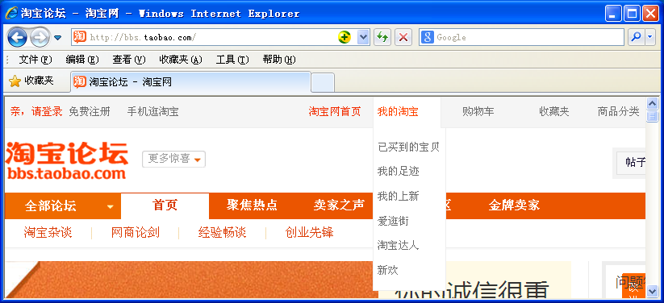
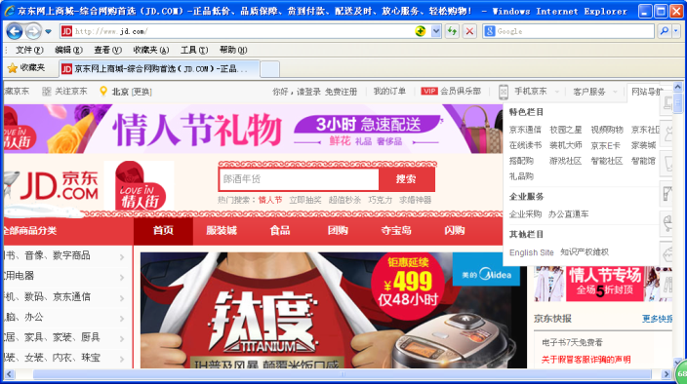
10.2.2 二级水平导航菜单
商业网站上导航菜单一般有多种表现形式，分别是一级导航菜单、二级导航菜单、多种形式并存的导航菜单。例如“淘宝论坛”（http://bbs.taobao.com/）、“京东网上商场”（http://www.jd.com/）主页就是采用多种形式并存的菜单的网站案例。只是多级导航菜单的实现技术与二级导航菜单类似。

Slide 15
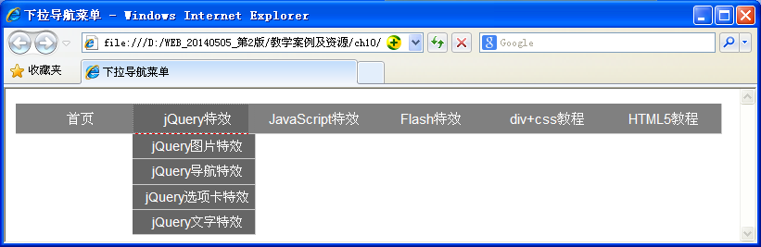
10.2.2 二级水平导航菜单
1.下拉导航菜单
借助于JavaScript设计网站下拉菜单的案例比较多见，而采用纯CSS设计网站下拉菜单需要对样式进行详细的定义才能实现。不过要考虑到不同浏览器之间的兼容性。
采用<ul></ul>、<li></li>、<a></a>等标记和CSS样式定义来实现一个简单的二级下拉菜单的设计过程。

Slide 16
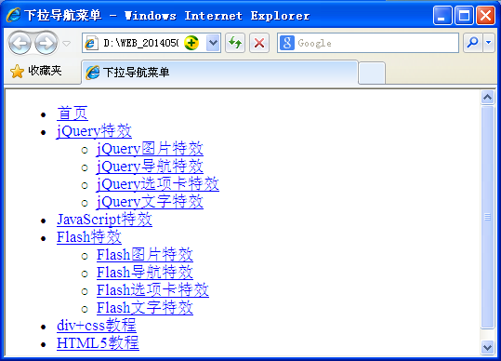
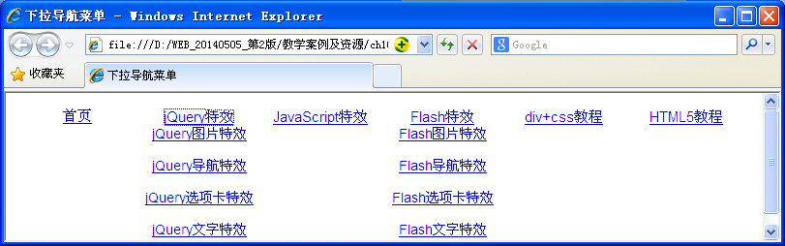
10.2.2 二级水平导航菜单
具体设计步骤如下：
1）首先编写下拉菜单的HTML代码，链入外部样式表,代码如下所示。
2）逐步设置样式，让菜单越来越美。依次设置ul、li、a等的样式。具体代码参照edu_10_2_6.html。

Slide 17
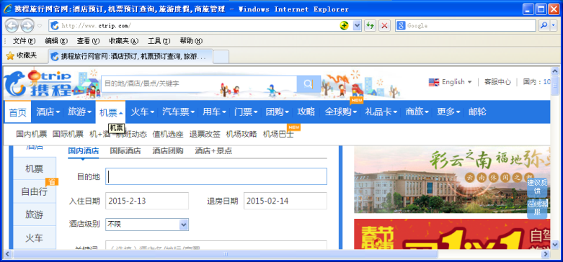
10.2.2 二级水平导航菜单
2.横向二级导航菜单
所谓横向二级导航菜单，即一层主菜单是水平排列、二层子菜单也是水平排列，各占一行，其中二层子菜单可能会占多行，取决于子菜单的数量。如携程旅行网官网 http://www.ctrip.com/ 。

Slide 18
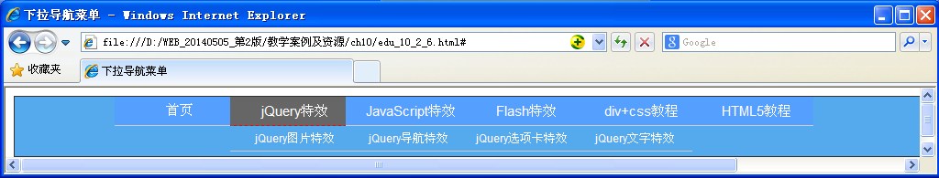
横向二级导航菜单案例
采用纯CSS打造横向二级导航菜单，需要对HTML中的div、ul、li、a等标记进行样式定义，并应用样式。在设计下拉菜单的基础上，很容易实现横向二级导航菜单，如下图所示。
代码参考edu_10_2_7.html和level2_menu.css两个体文件。

Slide 19
10.3 综合实例
以“中国出版协会”(http://www.pac.org.cn/)网站的导航菜单为例，详细讲解网站页面构建的过程，效果如图10-3-1所示。
中国出版协会网站中二级导航菜单是采用DIV+CSS+jQuery技术实现的，此处改用DIV+CSS技术来实现，在实现过程中将所有超链接的href属性设置为“#”，并对原网站进行简化，只设计网站的头部、导航区域、新闻图像显示区域、底部版权区域等，省略了其他区域的信息的设计。

Slide 20
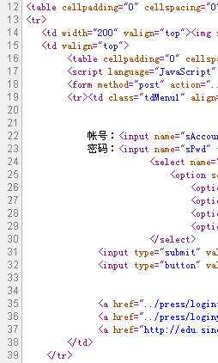
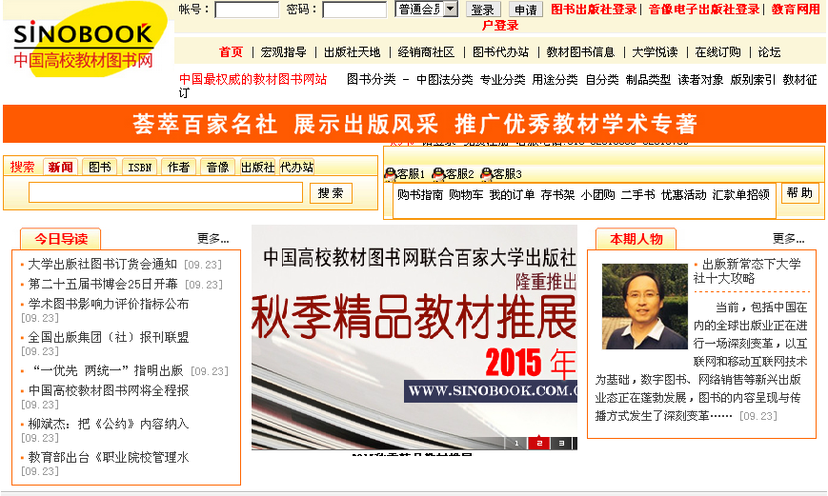
第11章 表格(2课时)
这是采用表格设计的页面

Slide 21
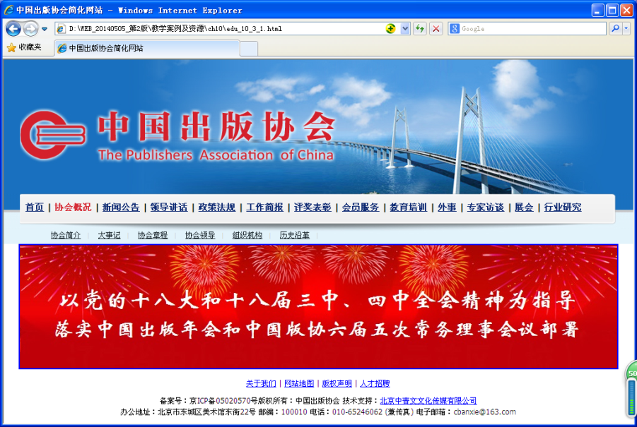
综合实例-页面DIV设计
.logo
.nav_wrap
#nav
.changeDiv
.footer

Slide 22
综合实例-DIV布局
1.网站页面div布局设计
<div class="body-top">
<div class="header">
<div class="logo">
<div id="nav_wrap" >
<div id="nav"> nav </div>
</div>
</div>
</div>
</div>
<div class="changeDiv">changeDiv</div>
<div class="footer">footer</div>

Slide 23
综合实例-导航菜单
2.导航菜单结构设计
<ul class="clearfix">
<li><a href="">首页</a>|</li> <!-- 一级导航 -->
<li><span class="v"><a href="#">协会概况</a> <!-- 一级导航 -->
<div>
<a href="#">协会简介</a> <!-- 二级导航 -->
<a href="#">大事记</a> <!-- 二级导航 -->
<a href="#">协会章程</a> <!-- 二级导航 -->
<a href="#">协会领导</a> <!-- 二级导航 -->
<a href="#">组织机构</a> <!-- 二级导航 -->
<a href="#">历史沿革</a> <!-- 二级导航 -->
</div>
</li>
<li><a href="">新闻公告</a>|</li> <!-- 一级导航 -->
...
<ul>

Slide 24
综合实例-代码设计
3.网站页面代码设计
代码参考案例edu_10_3_1.hmtl
4.对象的显示与隐藏CSS规则设计
1）display显示属性
2）visibility可视属性
5.定义pac.css文件。
代码参考CSS样式文件pac.css。

Slide 25
本章小结
本章主要分析了常见的网站页面布局模式，给出每类模式的DIV结构设计和CSS文件编写方法。
通过图层div合理地嵌套帮助初学者建立页面布局的概念，掌握常用页面布局结构编程方法。学会运用CSS样式文件来定义特定对象的样式，使所设计的网站页面能够尽量美观、漂亮，增加用户的体验。
在进行样式定义时候，最好能够学会使用浏览器兼容性测试工具来检查自己所编写的CSS规则，实现在不同浏览器上显示相同的页面效果。

Slide 26
教学目标
主要内容：
掌握设计表格所有标记和属性。
掌握表格行标记的属性及设置方法。
掌握表格单元格的跨行与跨列属性的设置方法。
掌握表格的嵌套方法。
学会在表格中嵌入各种页面元素。
学会使用表格进行简易网页布局。

Slide 27
11.1 表格
表格是网页设计制作不可缺少的元素，它以简洁明了和高效快捷的方式将图片、文本、数据和表单的元素有序的显示在页面上，让我们可以设计出漂亮的页面。
标记 | 说明 | 标记 | 说明
<table></table> | 表格标记 | <thead></thead> | 定义表格的表头
<caption></caption> | 表格标题标记 | <tbody></tbody> | 定义表格的主体
<th></th> | 表格表头标记 | <tfoot></tfoot> | 定义表格的页脚
<tr></tr> | 表格的行标记
<td></td> | 表格的列标记

Slide 28
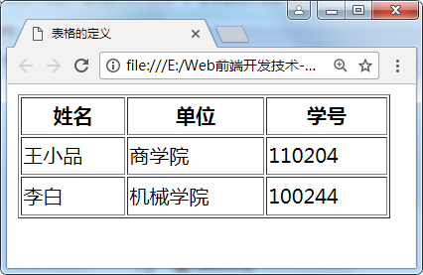
《简易学生信息表》案例
<!-- edu_11_1_1.html -->
<html>
<head>
<title>表格的定义</title>
</head>
<body>
<table border="1">
<tr>
<th >姓名</th>
<th >单位</th>
<th>学号</th>
</tr>
<tr>
<td>王小品</td>
<td>商学院</td>
<td>110204</td>
</tr>
<tr>
<td>李白</td>
<td>机械学院</td>
<td>100244</td>
</tr>
</table>
</body>
</html>

Slide 29
11.2 表格标记
Word、Execl中的表格
表格构成元素
网页中的表格
<table>
<caption>…</caption>
<tr><th></th>…<th></th></tr>
<tr>
<td>李白</td>
<td>机械学院</td>
<td> 100244 </td>
…
</tr>
<tr></tr>
<tr></tr>
…
</table>
学生信息表
姓名 | 院系名称 | 班级
王小品 | 商学院 | 110204
李白 | 机械学院 | 100244
林之 | 外语系 | 090101
标题
表头
表体
表尾
表格结构：<thead>、<tbody>、<tfoot>

Slide 30
11.2 表格标记-语法
在HTML中，使用<table></table>标记可以创建表格。
<table>
<caption>插入表格标题</caption>
<tr>
<th></th> ><th></th> ><th></th> …
</tr>
<tr>
<td ></td> <td ></td> <td ></td> …
</tr>
</table>
语法说明
<table></table>标记表示插入表格；<tr></tr>表示插入一行；<td></td>表示插入一列；<th></th>插入表头。

Slide 31
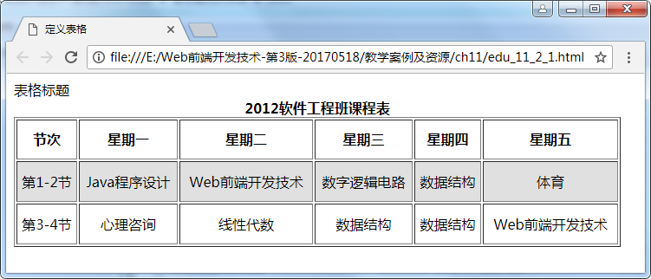
11.2 表格标记-案例
<!--edu_11_2_1.html-->
<!doctype html>
<html lang="en">
<head><meta charset="UTF-8">
<title>定义表格</title>
<style type="text/css">
td{text-align:center;}
#bg{background:#E0E0E0;}
</style></head>
<body>
<table width="700" height="150px" border="1">
<comment>表格标题</comment>
<caption><strong>2012软件工程班课程表</strong></caption>
<tr>
<th>节次</th><th>星期一</th>
<th>星期二</th><th>星期三</th>
<th>星期四</th><th>星期五</th>
</tr>
<tr id="bg">
<td>第1-2节</td><td>Java程序设计</td>
<td>Web前端开发技术</td>
<td>数字逻辑电路</td>
<td>数据结构</td><td>体育</td>
</tr>
<tr>
<td>第3-4节</td><td>心理咨询</td>
<td>线性代数</td><td>数据结构</td>
<td>数据结构</td><td>Web前端开发技术</td>
</tr></table></body>
</html>

Slide 32
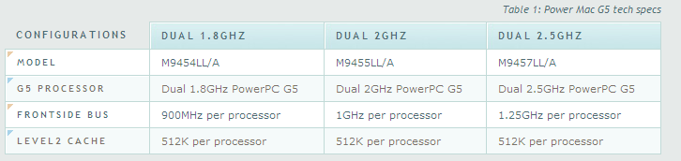
11.3 表格属性设置
表格是网页文件中布局的重要元素，制作网页的过程中常常需要对网页中的表格做一些设置，对表格的设置实质是对表格标记属性的一些设置。

Slide 33
11.3 表格属性设置
1.表格的边框属性--border
2.边框的颜色--bordercolor
3.亮边框的颜色--bordercolorlight
4.暗边框的颜色– bordercolordark
5.背景颜色—bgcolor
6.背景图像—background
7.表格宽度与高度—width/height
8.表格对齐属性-align
利用表格属性实现表格边框线的设置以及美化表格的目的。
基本语法：
<table border"" bordercolor="" bordercolorlight"" align="center" bordercolordark="" > </table >

Slide 34
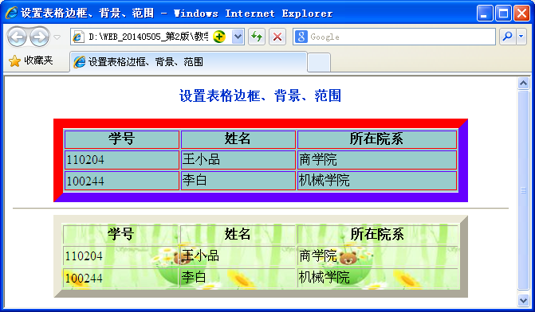
11.3.1 表格边框属性
<!-- edu_11_3_1.html -->
<body>
<h4>设置表格边框、背景、范围</h4>
<table align="center" border="12" bordercolor="#0000FF"
bordercolorlight="#ff0000" bordercolordark="#6600ff“ bgcolor="#99cccc“ width="500px" height="100px">
<tr>
<th>学号</th><th>姓名</th><th>所在院系</th> </tr>
……
</body>
<!-- 第2个表格设置-->
<table align="center" border="10px" background="backimage1.jpg" width="500px" height="100px">
……
</table>

Slide 35
11.3.4 表格边框样式属性
语法： <table frame=” ” rules=” ”> </table >
frame: 设置表格边框样式； rules: 设置表格内部边框样式
frame属性值 | 说明 | rules属性值 | 说明
above | 显示上边框 | all | 显示所有内部边框
below | 显示下边框 | none | 不显示内部边框
hsides | 显示上下边框 | rows | 仅显示行边框
vsides | 显示左右边框 | cols | 仅显示列边框
lhs | 显示左边框 | groups | 显示介于行列间边框
rhs | 显示右边框
border | 显示上下、左右边框
void | 不显示边框

Slide 36
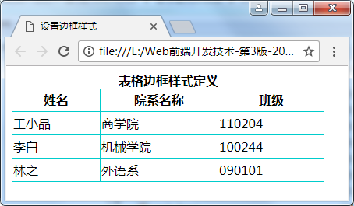
表格边框样式属性-案例
<!-- edu_11_3_2.html -->
<!doctype html>
<html lang="en">
<head>
<meta charset="UTF-8">
<title>设置边框样式</title>
</head>
<body>
<table border="2" bordercolor="#00cccc" width="400px" height="120px" frame="hsides" rules="all">
<caption><b>表格边框样式定义</b></caption>
<tr>
<th>姓名 </th>
<th>院系名称 </th>
<th>班级</th>
</tr>
……
<tr>
<td>李白 </td>
<td>机械学院 </td>
<td>100244</td>
</tr>
<tr>……</tr>
</table>
</body>
</html>

Slide 37
11.3.5 表格单元格间距、单元格边距属性
基本语法：
<table cellspacing=“5px” cellpadding=“5px”> </table >
cellspacing:设置表格的单元格和单元格之间的间距，默认值是2px，使得表格布局不会显得过于紧凑。
cellpadding:设置单元的内容与边框的距离。
这是单元格
高等数学

Slide 38
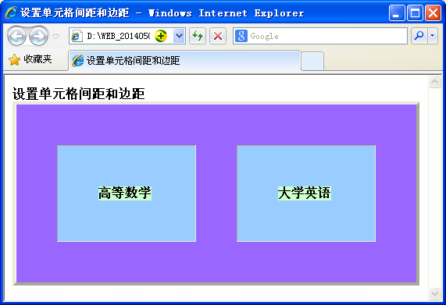
表格单元格间距、边距属性设置-案例
<!-- edu_11_3_3.html -->
<!doctype html>
<html lang="en">
<head>
<meta charset="UTF-8">
<title>设置单元格间距和边距</title>
<style type="text/css">
strong{background:#ccffcc;}
td{background:#99ccff;}
</style>
</head>
<body>
<b>设置单元格间距和边距</b>
<table width="500" border="4" cellspacing="50px" cellpadding="50px" bgcolor="#9966ff">
<tr>
<td><strong>高等数学</strong></td>
<td><strong>大学英语</strong></td>
</tr>
</table>
</body>
</html>

Slide 39
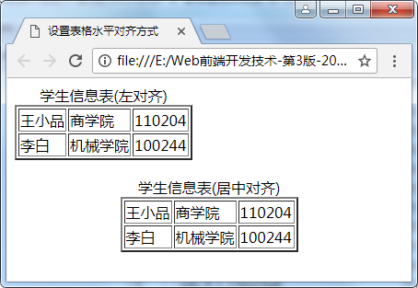
11.3.6 表格水平对齐
<!-- edu_11_3_4.html -->
……
<body>
<div id="div1" class="">
<table align="left" border="2">
<csaption>学生信息表(左对齐)</caption>
<tr>
<td>王小品 </td>
<td>商学院 </td>
<td>110204</td>
</tr>
<tr>
<td>李白 </td>
<td>机械学院 </td>
<td>100244</td>
</tr>
</table>
</div>
……
<table align="center" border="2"> </table>

Slide 40
11.4 设置表格行的属性
表格行tr标记的属性用于设置表格某一行的样式，其属性设置如下表所示。
属性值 | 说明 | 属性 | 说明
align | 行内容水平对齐 | bordercolor | 行的边框颜色
valign | 行内容垂直对齐 | bordercolorlight | 行的亮边框颜色
bgcolor | 行的背景颜色 | bordercolordark | 行的暗边框颜色

Slide 41
11.4 表格行的属性-设置
11.4.1 表格行内容水平对齐的属性
<tr align="left | center | right"> </tr>
11.4.2 表格行内容垂直对齐的属性
<tr valign="top | middle | bottom"></tr>
例：<tr align=“left”valign=“middle”> </tr>
Web前端开发技术

Slide 42
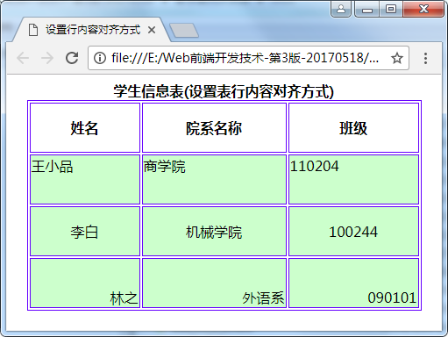
11.4 设置表格行的属性-案例
<!-- edu_11_4_1.html -->
<style type="text/css">
td{background:#ccffcc;}
</style>
<body>
<table border="1" width="450px" height="240px" align="center" bordercolor="#6600ff">
<caption><b>学生信息表(设置表行内容对齐方式)</b></caption>
<tr >
<th>姓名 </th>
<th>院系名称 </th>
<th>班级</th>
</tr>
<tr align="left" valign="top">
<td>王小品 </td>
<td>商学院 </td>
<td>110204</td>
</tr>
<tr align="center" valign="middle" >
<td>李白 </td><td>机械学院 </td>
<td>100244</td>
<tr align="right" valign="bottom">
<td>林之 </td>
<td>外语系 </td>
<td>090101</td>
</tr>
</table>

Slide 43
11.5 设置单元格的属性
表格列标记td的属性可以设置表格单元格的显示风格。常用的属性如下表所示。单元格的颜色、边框和对齐属性与行tr标记一样。
属性值 | 说明 | 属性 | 说明
align | 单元格内容水平对齐 | bordercolorlight | 单元格的亮边框颜色
valign | 单元格内容垂直对齐 | bordercolordark | 单元格的暗边框颜色
bgcolor | 单元格的背景颜色 | rowspan | 单元格跨行
background | 单元格背景图像 | colspan | 单元格跨列
bordercolor | 单元格的边框颜色 | width | 单元格宽度
 |  | height | 单元格高度

Slide 44
11.5 设置单元格的属性-单元格跨行、列
<td>的属性用于设定表格中某一单元格的属性。
单元格跨行rowspan(跨行合并-纵向合并)
单元格跨列colspan(跨列合并-横向合并)
基本语法：
<td rowspan=“3”>…</td> <td colspan=“3”>…</td>

Slide 45
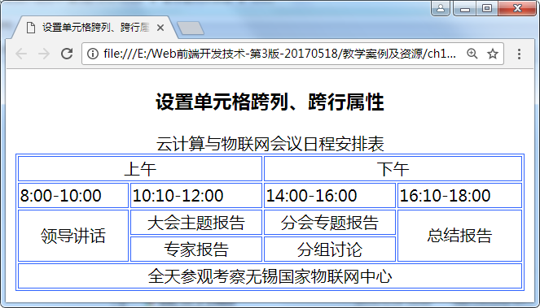
设置单元格的属性-案例
<!-- edu_11_5_1.html -->
<!doctype html>
<html lang="en">
<head><meta charset="UTF-8">
<title>设置单元格跨列、跨行属性</title>
</head>
<body>
<h3 align="center">设置单元格跨列、跨行属性</h3>
<table border="1" width="500px" align="center" bordercolor="#3366ff">
<caption>云计算与物联网会议日程安排表</caption>
<tr align="center">
<td colspan="2">上午</td>
<td colspan="2">下午</td>
</tr>
<tr >
<td>8:00-10:00</td><td>10:10-12:00 </td>
<td>14:00-16:00</td><td>16:10-18:00</td>
</tr>
<tr align="center">
<td rowspan="2">领导讲话 </td>
<td>大会主题报告</td><td>分会专题报告</td>
<td rowspan="2">总结报告</td>
</tr>
<tr align="center">
<td>专家报告</td><td>分组讨论</td>
</tr>
<tr align="center">
<td colspan="4">全天参观考察无锡国家物联网中心</td>
</tr></table></body></html>

Slide 46
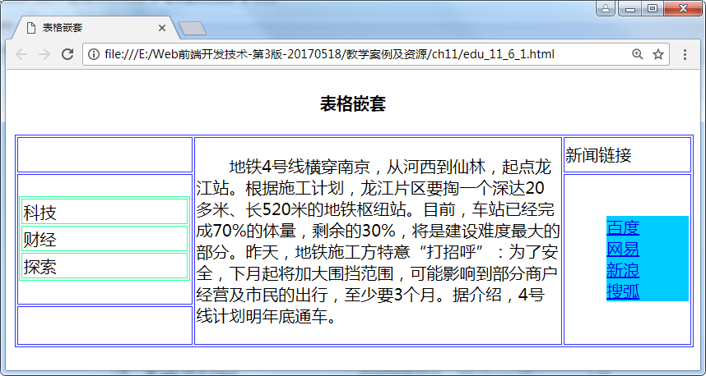
11.6 表格嵌套
表格嵌套是一种常用的页面布局方式。利用表格嵌套可以设计比较复杂且美观的页面效果。通常情况下，使用表格嵌套时，表格不宜过多使用，否则会降低网站访问速度。表格嵌套一般采用在单元格内嵌套表格。

Slide 47
11.6 表格嵌套-语法
<table>
<tr>
…
</tr>
<tr>
<td>
<table>
</table>
</td>
</tr>
<tr></tr>
</table>
表1
单元格内嵌表2

Slide 48
表格嵌套-案例主要代码
<!-- edu_11_6_1.html -->
<head><meta charset="UTF-8">
<title>表格嵌套</title>
<style type="text/css">
ul{list-style-type:none;}
li{width:80px;background:#00ccff;}
p{text-indent:2em;font-size:16px;}
</style>
</head>
<body>
<h4 align="center">表格嵌套</h4>
<table width="660px" border="1" align="center" bordercolor="#3333ff">
<tr>
<td width="170px">&nbsp;</td>
<td width="360px" rowspan="3"><p>地铁4号线横穿南京，……</td>
<td width="120">新闻链接</td>
</tr>
<tr><td><table width="100%" border="1" bordercolor="#33ff99">
<tr><td>科技</td></tr>
<tr><td>财经</td></tr>
<tr><td>探索</td></tr>
</table>
</td>
<td rowspan="2">
<ul>
<li><a href="http://www.baidu.com">百度</a></li>
<li><a href="http://www.163.com">网易</a></li>
<li><a href="http://www.sina.com">新浪</a></li>
<li><a href="http://www.sohu.com">搜弧</a></li>
</ul>
</td></tr>
<tr><td>&nbsp;</td></tr>
</table>
</body>
</html>

Slide 49
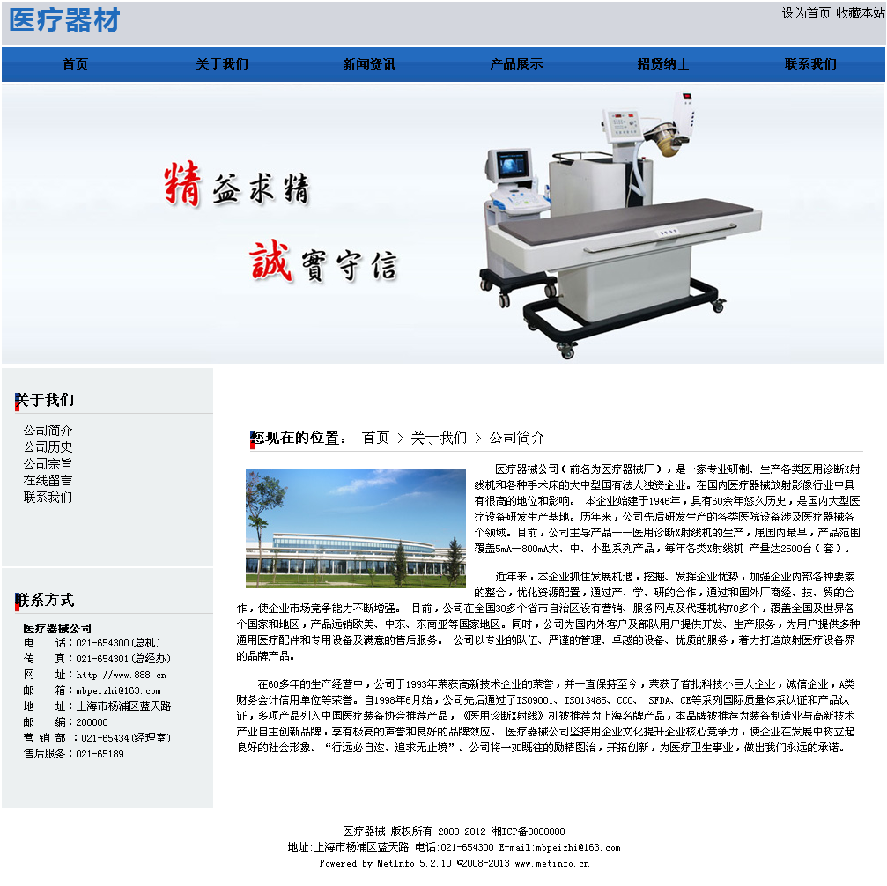
11.7 综合实例
以“医疗机械公司”网站为例，利用表格进行公司网站首页的布局设计，使用表格标记及标记属性的设置来美化表格，设计效果如左图所示。

Slide 50
11.7 综合实例
1.首页页面表格布局
采用6行2列表格进行页面布局，在表格布局中使用单元格跨行、跨列合并以及单元格嵌套表格等方法完成页面布局设计，其效果如下图所示。

Slide 51
11.7 综合实例
2.网站首页HTML代码设计
表格第1行、第2行、第23及第6行跨2列合并，其中第2行再嵌套1个1行6列的表格。第4行第2列跨2行合并。其余在相关单元格中根据需要插入图层DIV和其它信息即可。
具体实现代码参照案edu_11_8_2.html和样式表文件edu_11_8_1.css。

Slide 52
本章小结
本章主要介绍了设计表格所有标记和标记属性。
在进行表格设计，需要考虑好表格的对齐方式设计。表格的对齐方式分三类：表格table标记的align属性、行tr标记的align和valign、列（单元格）td标记的align和valign。这些属性的设置如果使用CSS样式进行定义，效果更好。
设计表格的背景颜色与背景图像时，最好采用CSS样式表，这样效果更易控制。
由于表格的单元格内的内容不同，如果插入大的图像或视频文件时网络延迟会很大，易造成网页打不开，影响网站的正常访问。通常采用表格进行布局时，会使用表格嵌套来细化页面布局。表格嵌套时，必须在单元格中嵌入表格。

Slide 53

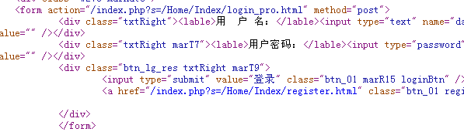
第12章 表单(2课时)
这是采用表单
制作的页面

Slide 54
本章学习目标
主要内容：
理解Web网页中表单的概念与作用。
掌握表单结构语法及属性语法。
掌握表单元素标记语法及属性语法。
掌握域和域标题标记语法。
学会综合运用表单及表单元素设计Web网页。

Slide 55
12.1 表单概述
表单是较为复杂的HTML元素，经常与脚本、动态网页、后台数据处理等结合在一起使用，是设计动态网页的必备元素。
利用表单可以在HTML页面中插入一些表单控件(元素)，如文本框、提交按钮、重置按钮、单选按钮、复选框、下拉列表框等，完成各类信息的采集。
基本语法：
<form method="post" action="">
<input type="text" name="">
<textarea name="" rows="" cols=""></textarea>
<select name="">
<option value="" selected> </option >
</select>
</form>

Slide 56
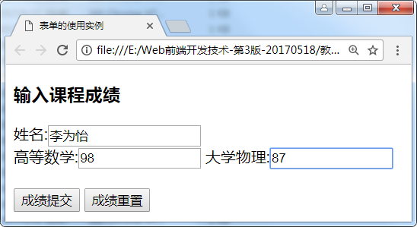
12.1 表单概述
<!-- edu_12_1_1.html -->
<!doctype html>
<html lang="en">
<head>
<meta charset="UTF-8">
<title>表单的使用实例</title>
</head>
<body>
<form name="form1" method="post" action="form_action.jsp" enctype="text/plain">
<h3>输入课程成绩</h3>
姓名:<input type="text"/><br/>
高等数学:<input type="text" size="15"/>
大学物理:<input type="text" size="15"/><br/><br/>
<input type="submit" value="成绩提交"/>
<input type="reset" value="成绩重置"/>
</form>
</body>
</html>

Slide 57
12.1 表单标记
name:给定表单名称，表单命名之后就可以用脚本语言(如VBScript或JavaScript)对它进行控制。
action:指定处理表单信息的服务器端应用程序。
method:用于指定表单处理表单数据方法，
method的值（get、post，默认get）。
enctype:规定表单数据在发送到服务器之前进行编码。有三种取值，分别如如下 ：
application/x-www-form-urlencoded (在发送前编码所有字符,默认)
multipart/form-data(不对字符编码 )
text/plain(空格转换为 “+” 加号，但不对特殊字符编码) 。

Slide 58
12.2 定义域和域标题
利用<fieldset> </fieldset>域标记可将表单内的相关元素进行分组。当一组表单元素放到fieldset标记内时，浏览器会以特殊方式来显示它们，它们可能有特殊的边界、3D效果，或者可创建一个子表单来处理这些元素。<legend> </legend>标记定义域标题。
基本语法
<form>
<fieldset>
<legend align=“left | center | right”>域标题</legend>
<input name="" type="radio" value="" checked>
……
</fieldset>
</form>

Slide 59
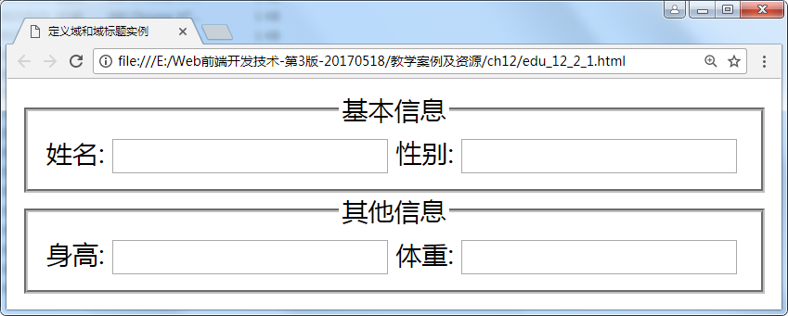
12.2 定义域和域标题-案例
<!-- edu_12_2_1.html -->
<!doctype html>
<html lang="en">
<head>
<meta charset="UTF-8">
<title>定义域和域标题实例</title>
</head>
<body>
<form>
<fieldset>
<legend align="center">基本信息</legend>
姓名: <input name="name" type="text">
性别: <input name="sex" type="text">
</fieldset>
<fieldset>
<legend align="center">其他信息</legend>
身高: <input name="height" type="text">
体重: <input name="weight"type="text">
</fieldset>
</form>
</body></html>

Slide 60
12.3 表单信息输入
表单的主要功能是为用户提供输入信息的接口，将输入信息发送请求到服务器并等待服务器响应。
<form><input name="" type=" " ></form>
属性 | 值 | 说明
name | name | 定义input元素的名称。
type | text |password | checkbox |radio |image |submit |reset |button |file |hidden | 规定input元素的类型。 text为单行文本输入框，password为密码输入框，checkbox为复选框，radio为单选按钮，image为图像按钮，submit为提交按钮，reset为重置按钮，button为普通按钮，file为文件选择框，hidden为隐藏框。

Slide 61
12.3.1-12.3.2单行文本输入框、密码框文本框
<input name="" type="text" maxlength="" size="" value="“ readonly >
<input name=" “ type="password" maxlength="" size="">
注：maxlength：设置单行输入框输入的最大字符数；
size：设置单行输入框可显示的最大字符数；
value：文本框的值，指定输入框中初始值；
readonly:只读,文本框不可编辑。
密码输入框与单行文本输入框区别是什么？

Slide 62
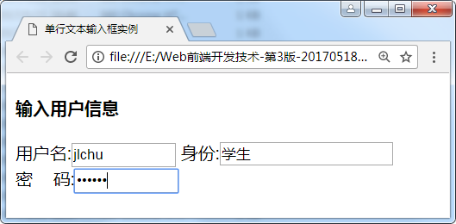
文本输入框和密码框案例
<!-- edu_12_3_1.html -->
<!doctype html>
<html lang="en">
<head>
<meta charset="UTF-8">
<title>单行文本输入框实例</title>
</head>
<body>
<h4>输入用户信息</h4>
<form>
用户名:<input type="text" name="chu" maxlength="20" size="10"/>
身份:<input type="text" name="jiu" readonly value="学生"><br>
密&nbsp;&nbsp;&nbsp;&nbsp;码:<input type="password" name="psw" maxlength="20" size="10">
</form>
</body>
</html>

Slide 63
12.3.3-12.3.4 复选框、单选按钮
<input name="" type="checkbox" value="" checked>
<input name="" type="radio" value="" checked>
注：checked表示预选中。每一个复选框name、value属性都是不同的。每组单选按钮的name值必须相同，而value属性值必须不同。
<!-- edu_12_3_2.html -->
<!doctype html>
<html lang="en">
<head>
<meta charset="UTF-8">
<title>复选框与单选钮的应用</title>
<style type="text/css">
fieldset{width:300px;height:120px;border:2px double #003399;padding-left:30px;}
</style>
</head>
<body><form>
<fieldset>

Slide 64
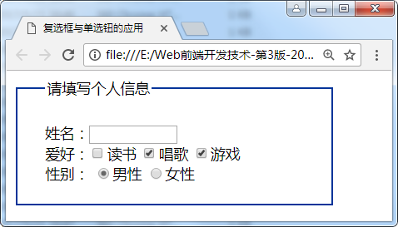
单选按钮、复选框案例
<legend>请填写个人信息</legend><br>
姓名：<input type="text" name="xm" maxlength="10" size="10"><br>
爱好：<input type="checkbox" name="c1" value="读书"/>读书
<input type="checkbox" name="c2" value="唱歌" checked="checked"/>唱歌
<input type="checkbox" name="c3" value="游戏" checked="checked"/>游戏<br>
性别：
<input type="radio" name="sex" value="male" checked="checked"/>男性
<input type="radio" name="sex" value="female"/>女性
</fieldset>
</form>
</body>
</html>

Slide 65
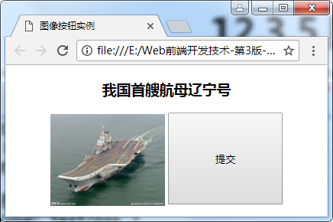
12.3.5 图像按钮
<input name="" type="image" src="" width="" height=" " >
<!-- edu_12_3_3.html -->
<!doctype html>
<html lang="en">
<head>
<title>图像按钮实例</title>
<style type="text/css">
body{text-align:center;}
input{width:150px;height:120px;}
</style>
</head>
<body>
<form>
<h3>我国首艘航母辽宁号</h3>
<input type="image" name="image" src="liaoninghao.jpg" align="center" />
<input type="submit" value="提交">
</form>
</body>
</html>
注：src属性是必需的，它用于设置图像文件的路径。

Slide 66
12.3.6-12.3.8 提交按钮、重置按钮和普通按钮
<input name="" type="submit" value="">
注：value: 指定显示在提交按钮上的文字，默认值“提交查询内容”，需要给value赋个初值。点击提交按钮后，将表单数据提交给服务器。
<input name=" " type="reset" value="">
注：value值默认为“重置”，不需要定义，但可以改变。点击该按钮可将表单域的内容清空。
<input name="" type="button" value="" onclick="">
注：普通按钮需要定义onclick属性，才能进行表单处理。

Slide 67
按钮组合案例
<!-- edu_12_3_4.html -->
<!doctype html>
<html lang="en">
<head>
<meta charset="UTF-8">
<title>三种按钮的应用</title>
<style type="text/css">
input{width:100px;height:25px;}
body{text-align:center;}
fieldset{width:400px;height:180px;}
</style>
</head>
<body>
<form>
<fieldset>
<legend>三种按钮的应用</legend>
<h3>请输入用户信息：</h3>
用户名：<input type="text" name="username" size="10"/>
密码：<input type="password" name="password" size="10"/><br/><br>

Slide 68
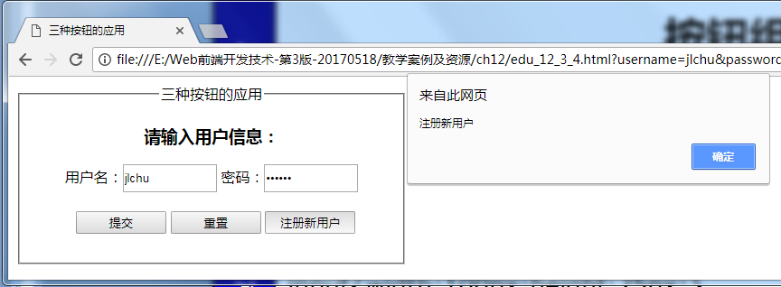
按钮组合案例
&nbsp;&nbsp;<input type="submit" name="submit" value="提交"/>
<input type="reset" name="reset" value="重置"/>
<input type="button" name="button" value="注册新用户" onclick="javascript:alert('注册新用户');"/>
</fieldset>
</form>
</body>
</html>

Slide 69
12.3.9-12.3.10 文件选择框及隐藏框
<input name="" type="file">
注：选择文件后并不能真正打开，只是将文件名回填到文件输入框内。
<input name="" type="hidden" value="">
注：隐藏框不显示在表单中，随用户表单一起提交给服务器。
<!-- edu_12_3_5.html -->
<!doctype html>
<html lang="en">
<head>
<meta charset="UTF-8">
<title>文件选择框与隐藏框的应用例</title>
<style type="text/css">
fieldset{width:500px;height:150px;margin:20px;}
</style>

Slide 70
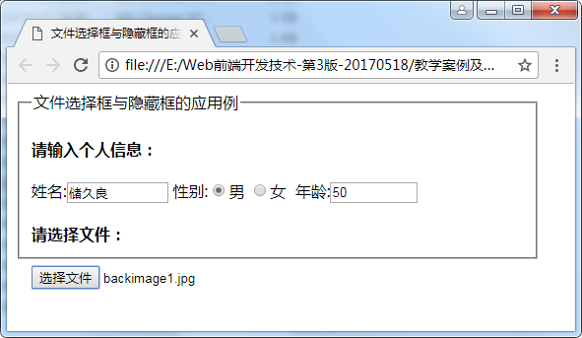
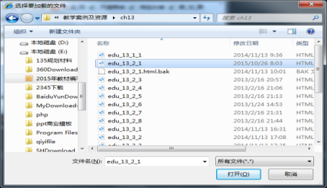
文件选择框、隐藏框案例
</head>
<body>
<form>
<fieldset>
<legend>文件选择框与隐藏框的应用例</legend>
<h4>请输入个人信息：</h4>
姓名:<input type="text" name="name" size="10"/>
性别:<input type="radio" name="sex" value="male"/>男
<input type="radio" name="sex" value="female"/>女&nbsp;
年龄:<input type="text" name="age" size="8"/><br/>
<h4>请选择文件：</h4>
<input type="file" name="file" size="40"><br>
<input type="hidden" name="admin" value="ABCD">
</fieldset>
</form>
</body>
</html>

Slide 71
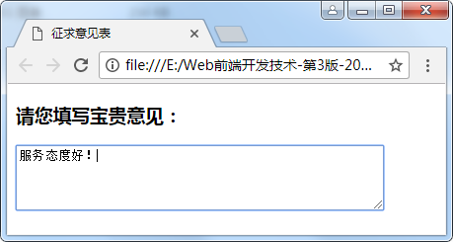
12.4 多行文本输入框
语法：<textarea name=”” rows="" cols="" wrap=""> </textarea>
<!-- edu_12_4_1.html -->
<!doctype html>
<html lang="en">
<head>
<meta charset="UTF-8">
<title>征求意见表</title>
</head>
<body>
<form>
<h3>请您填写宝贵意见：</h3>
<textarea name="info" rows="4" cols="50" wrap="virtual">
</textarea>
</form>
</body>
</html>
注：rows:指定输入的行数；cols:指定输入的列数；wrap:指定文本自动换行，值分别为：off|physical|virtual。

Slide 72
12.5 下拉列表框
<select name="" size="" multiple>
<option value="" selected >选项内容</option>
<option value="" >选项内容</option>
<option value="" >选项内容</option>
</select>
注：size定义下拉列表的大小；
multiple设置列表框支持多选；
selected设置选项为预选状态。

Slide 73
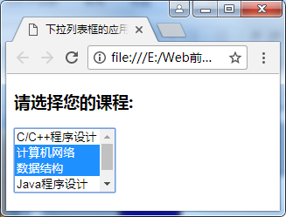
12.5 下拉列表框
<!-- edu_12_5_1.html -->
<!doctype html>
<html lang="en">
<head>
<meta charset="UTF-8">
<title>下拉列表框的应用</title>
</head>
<body>
<form>
<h3>请选择您的课程:</h3>
<select name="course" size="4" multiple>
<option value="c1" selected>C/C++程序设计</option>
<option value="c2">计算机网络</option>
<option value="c3" >数据结构</option>
<option value="c4">Java程序设计</option>
<option value="c5">计算机组成原理</option>
</select>
</form>
</body>
</html>

Slide 74
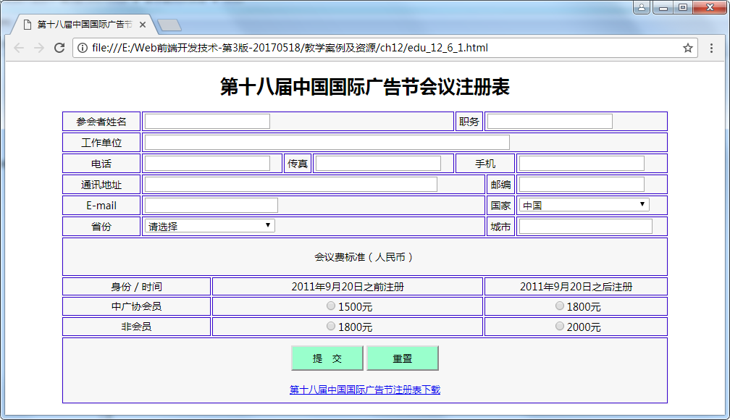
12.6 综合实例
采用表格+表单+CSS完成页面布局设计。Form标记包含table标记，table标记包含表单控件（表单元素）。表格为11行9列。

Slide 75
12.6 综合实例-分析
<!-- edu_12_6_1.html -->
<html>
<head>
<title>第十八届中国国际广告节会议注册表</title>
<style type="text/css">
body{ text-align:center;}
h1{ font-size:25px;text-align:center;}
.zhuce{ font-size:14px;align:center;width:840px; margin:0 auto;background:#f7f7f7;}
.zhuce td{ border:1px solid #ccc;padding:2px 3px;text-align:center;}
.zhuce .ibg{ text-align:left;}
.zhuce .bbg{ padding:20px 0;font-size:13px;}
</style>
</head>

Slide 76
11.6 综合实例-分析
主体设计布局如下，其余代码省略。
<body>
<form>
<table class="zhuce">
<tr><td width="100">参会者姓名</td>
<td colspan="4" class="ibg">
<input name="txtName" type="text"> </td>
<td>职务</td>
<td colspan="3" class="ibg">
<input name="txtZhiwu" type="text">
</td>
</tr>
……
</table>
</form>
</body>

Slide 77
本章小结
表单是Web服务器端和客户端进行信息交互的主要桥梁。Web服务器通过含有表单和表单控件的Web页面完成用户信息的采集。
表单有3个重要属性，分别是name、action、method。表单有12个常用表单控件，分别是单行文本输入框、密码输入框、复选框、单选按钮、图像按钮、提交按钮、重置按钮、普通按钮、文件选择框、隐藏框、多行文本输入框、下拉列表框。
使用域和域标题可以对表单元素进行合理分组。组合运用这些标记，可以使HTML网页和用户更加灵活地交互信息。

Slide 78
第12章 表单(2课时)
这是采用表单
制作的页面

Slide 79
本章学习目标
主要内容：
理解Web网页中表单的概念与作用。
掌握表单结构语法及属性语法。
掌握表单元素标记语法及属性语法。
掌握域和域标题标记语法。
学会综合运用表单及表单元素设计Web网页。

Slide 80
12.1 表单概述
表单是较为复杂的HTML元素，经常与脚本、动态网页、后台数据处理等结合在一起使用，是设计动态网页的必备元素。
利用表单可以在HTML页面中插入一些表单控件(元素)，如文本框、提交按钮、重置按钮、单选按钮、复选框、下拉列表框等，完成各类信息的采集。
基本语法：
<form method="post" action="">
<input type="text" name="">
<textarea name="" rows="" cols=""></textarea>
<select name="">
<option value="" selected> </option >
</select>
</form>

Slide 81
12.1 表单概述
<!-- edu_12_1_1.html -->
<!doctype html>
<html lang="en">
<head>
<meta charset="UTF-8">
<title>表单的使用实例</title>
</head>
<body>
<form name="form1" method="post" action="form_action.jsp" enctype="text/plain">
<h3>输入课程成绩</h3>
姓名:<input type="text"/><br/>
高等数学:<input type="text" size="15"/>
大学物理:<input type="text" size="15"/><br/><br/>
<input type="submit" value="成绩提交"/>
<input type="reset" value="成绩重置"/>
</form>
</body>
</html>

Slide 82
12.1 表单标记
name:给定表单名称，表单命名之后就可以用脚本语言(如VBScript或JavaScript)对它进行控制。
action:指定处理表单信息的服务器端应用程序。
method:用于指定表单处理表单数据方法，
method的值（get、post，默认get）。
enctype:规定表单数据在发送到服务器之前进行编码。有三种取值，分别如如下 ：
application/x-www-form-urlencoded (在发送前编码所有字符,默认)
multipart/form-data(不对字符编码 )
text/plain(空格转换为 “+” 加号，但不对特殊字符编码) 。

Slide 83
12.2 定义域和域标题
利用<fieldset> </fieldset>域标记可将表单内的相关元素进行分组。当一组表单元素放到fieldset标记内时，浏览器会以特殊方式来显示它们，它们可能有特殊的边界、3D效果，或者可创建一个子表单来处理这些元素。<legend> </legend>标记定义域标题。
基本语法
<form>
<fieldset>
<legend align=“left | center | right”>域标题</legend>
<input name="" type="radio" value="" checked>
……
</fieldset>
</form>

Slide 84
12.2 定义域和域标题-案例
<!-- edu_12_2_1.html -->
<!doctype html>
<html lang="en">
<head>
<meta charset="UTF-8">
<title>定义域和域标题实例</title>
</head>
<body>
<form>
<fieldset>
<legend align="center">基本信息</legend>
姓名: <input name="name" type="text">
性别: <input name="sex" type="text">
</fieldset>
<fieldset>
<legend align="center">其他信息</legend>
身高: <input name="height" type="text">
体重: <input name="weight"type="text">
</fieldset>
</form>
</body></html>

Slide 85
12.3 表单信息输入
表单的主要功能是为用户提供输入信息的接口，将输入信息发送请求到服务器并等待服务器响应。
<form><input name="" type=" " ></form>
属性 | 值 | 说明
name | name | 定义input元素的名称。
type | text |password | checkbox |radio |image |submit |reset |button |file |hidden | 规定input元素的类型。 text为单行文本输入框，password为密码输入框，checkbox为复选框，radio为单选按钮，image为图像按钮，submit为提交按钮，reset为重置按钮，button为普通按钮，file为文件选择框，hidden为隐藏框。

Slide 86
12.3.1-12.3.2单行文本输入框、密码框文本框
<input name="" type="text" maxlength="" size="" value="“ readonly >
<input name=" “ type="password" maxlength="" size="">
注：maxlength：设置单行输入框输入的最大字符数；
size：设置单行输入框可显示的最大字符数；
value：文本框的值，指定输入框中初始值；
readonly:只读,文本框不可编辑。
密码输入框与单行文本输入框区别是什么？

Slide 87
文本输入框和密码框案例
<!-- edu_12_3_1.html -->
<!doctype html>
<html lang="en">
<head>
<meta charset="UTF-8">
<title>单行文本输入框实例</title>
</head>
<body>
<h4>输入用户信息</h4>
<form>
用户名:<input type="text" name="chu" maxlength="20" size="10"/>
身份:<input type="text" name="jiu" readonly value="学生"><br>
密&nbsp;&nbsp;&nbsp;&nbsp;码:<input type="password" name="psw" maxlength="20" size="10">
</form>
</body>
</html>

Slide 88
12.3.3-12.3.4 复选框、单选按钮
<input name="" type="checkbox" value="" checked>
<input name="" type="radio" value="" checked>
注：checked表示预选中。每一个复选框name、value属性都是不同的。每组单选按钮的name值必须相同，而value属性值必须不同。
<!-- edu_12_3_2.html -->
<!doctype html>
<html lang="en">
<head>
<meta charset="UTF-8">
<title>复选框与单选钮的应用</title>
<style type="text/css">
fieldset{width:300px;height:120px;border:2px double #003399;padding-left:30px;}
</style>
</head>
<body><form>
<fieldset>

Slide 89
单选按钮、复选框案例
<legend>请填写个人信息</legend><br>
姓名：<input type="text" name="xm" maxlength="10" size="10"><br>
爱好：<input type="checkbox" name="c1" value="读书"/>读书
<input type="checkbox" name="c2" value="唱歌" checked="checked"/>唱歌
<input type="checkbox" name="c3" value="游戏" checked="checked"/>游戏<br>
性别：
<input type="radio" name="sex" value="male" checked="checked"/>男性
<input type="radio" name="sex" value="female"/>女性
</fieldset>
</form>
</body>
</html>

Slide 90
12.3.5 图像按钮
<input name="" type="image" src="" width="" height=" " >
<!-- edu_12_3_3.html -->
<!doctype html>
<html lang="en">
<head>
<title>图像按钮实例</title>
<style type="text/css">
body{text-align:center;}
input{width:150px;height:120px;}
</style>
</head>
<body>
<form>
<h3>我国首艘航母辽宁号</h3>
<input type="image" name="image" src="liaoninghao.jpg" align="center" />
<input type="submit" value="提交">
</form>
</body>
</html>
注：src属性是必需的，它用于设置图像文件的路径。

Slide 91
12.3.6-12.3.8 提交按钮、重置按钮和普通按钮
<input name="" type="submit" value="">
注：value: 指定显示在提交按钮上的文字，默认值“提交查询内容”，需要给value赋个初值。点击提交按钮后，将表单数据提交给服务器。
<input name=" " type="reset" value="">
注：value值默认为“重置”，不需要定义，但可以改变。点击该按钮可将表单域的内容清空。
<input name="" type="button" value="" onclick="">
注：普通按钮需要定义onclick属性，才能进行表单处理。

Slide 92
按钮组合案例
<!-- edu_12_3_4.html -->
<!doctype html>
<html lang="en">
<head>
<meta charset="UTF-8">
<title>三种按钮的应用</title>
<style type="text/css">
input{width:100px;height:25px;}
body{text-align:center;}
fieldset{width:400px;height:180px;}
</style>
</head>
<body>
<form>
<fieldset>
<legend>三种按钮的应用</legend>
<h3>请输入用户信息：</h3>
用户名：<input type="text" name="username" size="10"/>
密码：<input type="password" name="password" size="10"/><br/><br>

Slide 93
按钮组合案例
&nbsp;&nbsp;<input type="submit" name="submit" value="提交"/>
<input type="reset" name="reset" value="重置"/>
<input type="button" name="button" value="注册新用户" onclick="javascript:alert('注册新用户');"/>
</fieldset>
</form>
</body>
</html>

Slide 94
12.3.9-12.3.10 文件选择框及隐藏框
<input name="" type="file">
注：选择文件后并不能真正打开，只是将文件名回填到文件输入框内。
<input name="" type="hidden" value="">
注：隐藏框不显示在表单中，随用户表单一起提交给服务器。
<!-- edu_12_3_5.html -->
<!doctype html>
<html lang="en">
<head>
<meta charset="UTF-8">
<title>文件选择框与隐藏框的应用例</title>
<style type="text/css">
fieldset{width:500px;height:150px;margin:20px;}
</style>

Slide 95
文件选择框、隐藏框案例
</head>
<body>
<form>
<fieldset>
<legend>文件选择框与隐藏框的应用例</legend>
<h4>请输入个人信息：</h4>
姓名:<input type="text" name="name" size="10"/>
性别:<input type="radio" name="sex" value="male"/>男
<input type="radio" name="sex" value="female"/>女&nbsp;
年龄:<input type="text" name="age" size="8"/><br/>
<h4>请选择文件：</h4>
<input type="file" name="file" size="40"><br>
<input type="hidden" name="admin" value="ABCD">
</fieldset>
</form>
</body>
</html>

Slide 96
12.4 多行文本输入框
语法：<textarea name=”” rows="" cols="" wrap=""> </textarea>
<!-- edu_12_4_1.html -->
<!doctype html>
<html lang="en">
<head>
<meta charset="UTF-8">
<title>征求意见表</title>
</head>
<body>
<form>
<h3>请您填写宝贵意见：</h3>
<textarea name="info" rows="4" cols="50" wrap="virtual">
</textarea>
</form>
</body>
</html>
注：rows:指定输入的行数；cols:指定输入的列数；wrap:指定文本自动换行，值分别为：off|physical|virtual。

Slide 97
12.5 下拉列表框
<select name="" size="" multiple>
<option value="" selected >选项内容</option>
<option value="" >选项内容</option>
<option value="" >选项内容</option>
</select>
注：size定义下拉列表的大小；
multiple设置列表框支持多选；
selected设置选项为预选状态。

Slide 98
12.5 下拉列表框
<!-- edu_12_5_1.html -->
<!doctype html>
<html lang="en">
<head>
<meta charset="UTF-8">
<title>下拉列表框的应用</title>
</head>
<body>
<form>
<h3>请选择您的课程:</h3>
<select name="course" size="4" multiple>
<option value="c1" selected>C/C++程序设计</option>
<option value="c2">计算机网络</option>
<option value="c3" >数据结构</option>
<option value="c4">Java程序设计</option>
<option value="c5">计算机组成原理</option>
</select>
</form>
</body>
</html>

Slide 99
12.6 综合实例
采用表格+表单+CSS完成页面布局设计。Form标记包含table标记，table标记包含表单控件（表单元素）。表格为11行9列。

Slide 100
12.6 综合实例-分析
<!-- edu_12_6_1.html -->
<html>
<head>
<title>第十八届中国国际广告节会议注册表</title>
<style type="text/css">
body{ text-align:center;}
h1{ font-size:25px;text-align:center;}
.zhuce{ font-size:14px;align:center;width:840px; margin:0 auto;background:#f7f7f7;}
.zhuce td{ border:1px solid #ccc;padding:2px 3px;text-align:center;}
.zhuce .ibg{ text-align:left;}
.zhuce .bbg{ padding:20px 0;font-size:13px;}
</style>
</head>

Slide 101
11.6 综合实例-分析
主体设计布局如下，其余代码省略。
<body>
<form>
<table class="zhuce">
<tr><td width="100">参会者姓名</td>
<td colspan="4" class="ibg">
<input name="txtName" type="text"> </td>
<td>职务</td>
<td colspan="3" class="ibg">
<input name="txtZhiwu" type="text">
</td>
</tr>
……
</table>
</form>
</body>

Slide 102
本章小结
表单是Web服务器端和客户端进行信息交互的主要桥梁。Web服务器通过含有表单和表单控件的Web页面完成用户信息的采集。
表单有3个重要属性，分别是name、action、method。表单有12个常用表单控件，分别是单行文本输入框、密码输入框、复选框、单选按钮、图像按钮、提交按钮、重置按钮、普通按钮、文件选择框、隐藏框、多行文本输入框、下拉列表框。
使用域和域标题可以对表单元素进行合理分组。组合运用这些标记，可以使HTML网页和用户更加灵活地交互信息。

